Slide 1
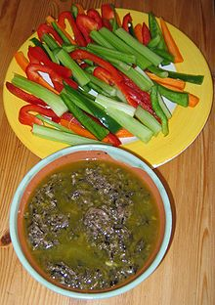
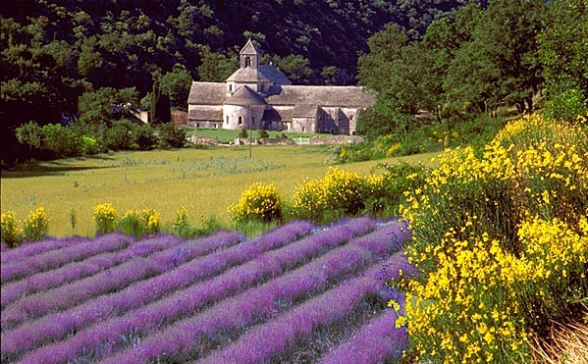
Provence-Alpes-Côte d'Azur et Gastronomie.
Kamnev Maxime, Lipetsk

Slide 2
La région Provence-Alpes-Côte d'Azur est une région administrative française du Sud-Est. Elle est souvent désignée par l'acronyme PACA.
Elle est limitrophe de l'Italie dont elle est séparée par les Alpes méridionales. Au nord, elle voisine avec la région Rhône-Alpes et à l'ouest avec le Languedoc-Roussillon dont le Rhône marque la limite. La région PACA est baignée au sud par la mer Méditerranée.

Slide 4
Cuisine Provence
Faisant partie intégrante du bassin méditerranéen et proche de l'Italie à laquelle le Comté de Nice était même autrefois rattaché, la région a une cuisine marquée par les influences de la Méditerranée : utilisation d'huile d'olive, d'olives comme dans la tapenade, d'ail, d'herbes aromatiques (thym, romarin, laurier, sauge, etc.). La consommation de légumes y est importante : aubergines, poivrons, courgettes, tomates, etc. Dans le sud et le centre de cette région, l'agneau et le mouton sont très utilisés (tant pour leur viande que pour le lait de brebis), tout comme les produits de la mer. Au nord et dans les Alpes, la cuisine est plus riche, avec une abondance de charcuterie et de fromages.

Slide 5
Les principales spécialités gastronomiques de la Provence-Alpes-Côte d'Azur sont :
Alose à l'étouffée Anchoïade Aïoli Berlingot de Carpentras Bouillabaisse Cade | Panisse | Socca Crespeou Calisson | Daube provençale Fruits confits d'Apt Huile d'olive Navette de Marseille Nougat de Sault Pissaladière Pan bagnat Papaline d'Avignon Pieds paquets | Ratatouille Rouille Salade niçoise Soupe au pistou Tapenade Truffes Pichade Citrons de Menton

Slide 6
Ingrédients de Bouillabaisse
2 kg de soupe de roche (ou à la rigueur 1 kg de soupe de roche et 1 kg de soupe chalut - moins chère) ou les têtes de gros poissons
200 g de petits crabes
200 g d'oignons
200 g de blancs de poireaux
100 g de fenouil frais ou sec
200 g de tomates mûres
2 gousses d'ail
3 cuillerées à soupe d'huile d'olive
2 g de safran
sel fin.

Slide 7
Préparation de Bouillabaisse
Poissons
Parer et écailler, vider, laver les poissons, tronçonner les plus gros.
Si possible faire mariner la veille (oignons, fenouil, ail, safran, huile d'olive, tomates). Cette marinade sera utilisée comme garniture aromatique.
Garniture aromatique
oignons émincés,
gosses d'ail écrasées,
tomates pelées, épépinées, hachées,
un brin de thym et de fenouil (branche),
une feuille de laurier,
1 morceau d'écorce d'orange.
Pain
Couper de grosses tranches de pain(pain de campagne) d'1 à 2 cm d'épaisseur.
Rouille
Piler finement au mortier l'ail, le piment rouge d'Espagne.
Ajouter la mie de pain trempé et pressée (gros comme une noix). Le tout broyé finement.
Ajouter progressivement l'huile d'olive et monter au pilon jusqu'à obtention d'une pommade (comme une mayonnaise).
Puis délayer avec du bouillon de cuisson de la bouillabaisse.
C'est bien une sauce (épaisse), servie à part en saucière.

Slide 8
Préparation de Bouillabaisse
Poissons
Mettre dans une casserole 3 l d'eau à bouillir (en fonction de la quantité de poissons à cuire).
Dans une grande casserole mettre la garniture aromatique ; déposer dessus tous les poissons fermes, ajouter un demi verre d'huile d'olive.
Recouvrir avec l'eau bouillante et cuisez à feu vif pendant 5 minutes.
Puis ajouter les poissons tendres et continuer à faire bouillir à feu vif le tout pendant encore 5 minutes.
Retirer du feu et enlever les poissons.
Service
Dresser dans un plat les poissons.
Garnir les assiettes avec les tranches de pain, le bouillon de cuisson des poissons, puis les morceaux de poissons.
Mettre la rouille à disposition, servie à part.

Slide 9
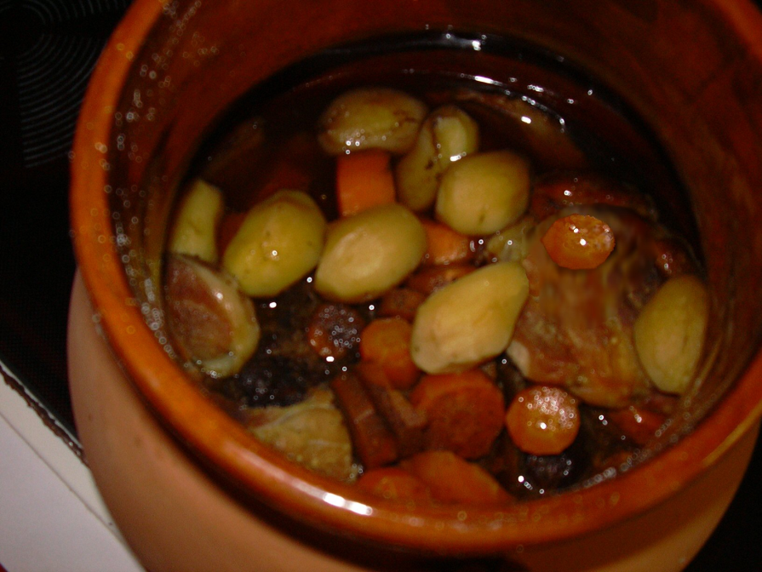
Ingrédients de Daube provençale
Pour 6 personnes :
1,6 kg de viande de bœuf
200 g de lard
5 gousses d'ail
1 morceau d'écorce d'orange
1 gros oignon
Pour la marinade :
2 gros oignons
4 carottes
1 litre de vin rouge à température ambiante
1 verre de vinaigre
bouquet garni
sel, poivre, clous de girofle, noix de muscade

Slide 10
Préparation de Daube provençale
La veille
Préparer la marinade :
Couper les oignons en quatre et les carottes en rondelles,
Incorporer avec le vin rouge, le vinaigre, le bouquet garni et les épices.
Couper la viande en morceau de 100 g et mettre à mariner.
Le jour même
Faire fondre dans une cocotte le lard haché en prenant soin d'enlever les résidus avec une écumoire.
Couper l'oignon en lamelles et le faire roussir avec les morceaux de viande égouttés.
Ajouter la marinade, l'ail, l'écorce d'orange, et faire réduire d'un tiers à feu vif.
Rajouter ½ litre d'eau chaude, couvrir hermétiquement et laisser cuire à petit feu 5 heures.

Slide 11
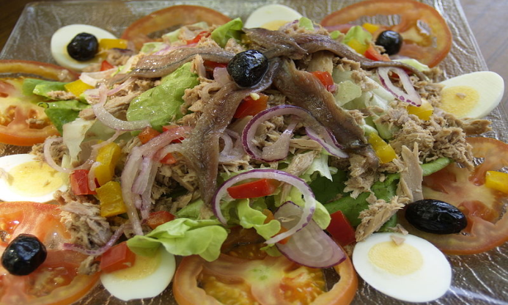
Ingrédients de Salade niçoise
Pour 6 personnes :
10 tomates moyennes
1 beau concombre
200 g de petites fèves fraîches
12 petits artichauts frais du pays coupés en rondelles
2 poivrons verts
6 petits oignons blancs
6 feuilles de basilic
1 gousse d’ail
3 œufs durs
12 filets d’anchois (ou bien 1 boîte de thon de 300 grammes)
100 g d’olives noires de Nice
Huile d’olive
Sel - poivre

Slide 12
Préparation de Salade niçoise
Couper les tomates en quartiers et les saler légèrement une première fois sur la planche. Couper aussi les œufs en quartiers ou en rondelles. Détailler les filets d’anchois en trois ou quatre morceaux chacun (ou bien, s’il s’agit de thon, le mettre en charpie). Trancher finement le concombre épluché. Émincer en anneaux très fins les poivrons verts, ainsi que les oignons frais et les artichauts ou les févettes.
Frotter le fond et les parois d’un grand saladier, avec la gousse d’ail coupée en deux, verser tous les ingrédients à l’intérieur, à l’exception des tomates.
Égoutter les tomates et les resaler légèrement avant de les incorporer.
Faire une sauce avec 6 cuillerées à soupe d’huile d’olive, le basilic haché finement, poivre et sel. Bien rafraîchir au réfrigérateur avant de servir.

